Slide 1

期末專題---網路爬蟲
組員: 107400232--王冠仁
107400204--蔡德融
107400211--林承勳

Slide 2
目錄
人員分配
程式編碼
遭遇困難及解決方法
結果與討論

Slide 3
人員分配
王冠仁 | 程式撰寫
蔡德融 | 簡報製作
林承勳 | 文書處理

Slide 4
程式編碼

Slide 5
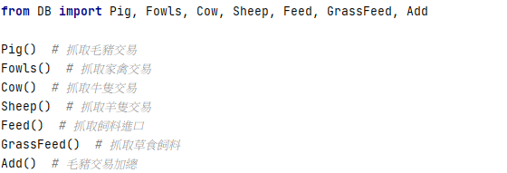
執行主程式碼

Slide 6


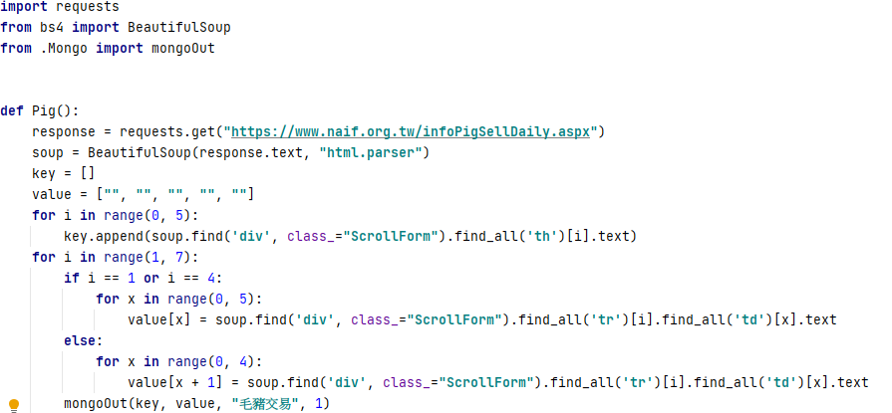
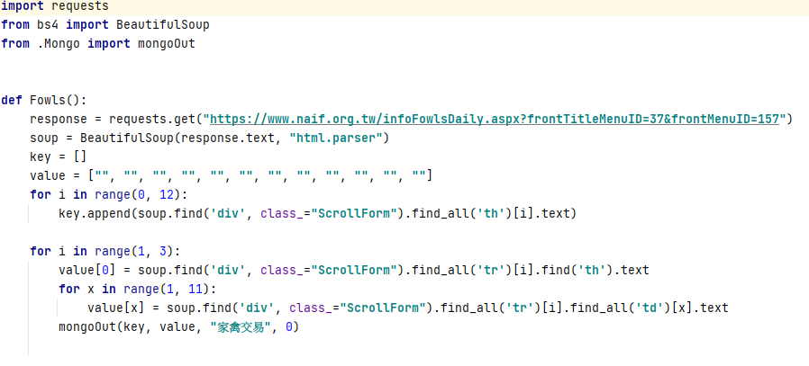
呼叫副函式(下列為其中一個)

Slide 7
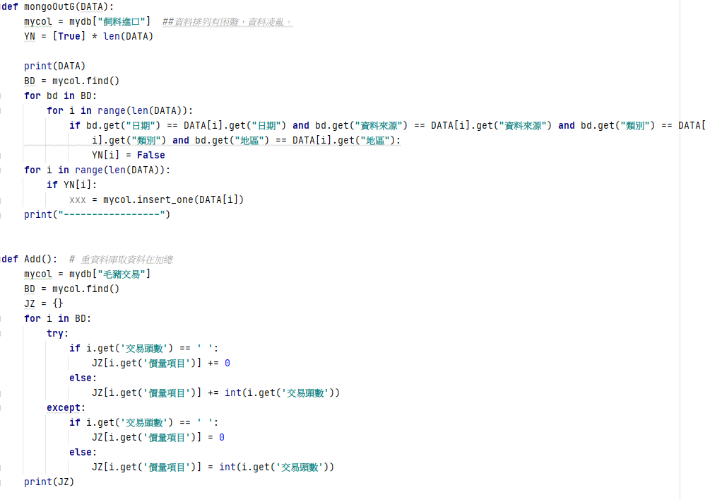
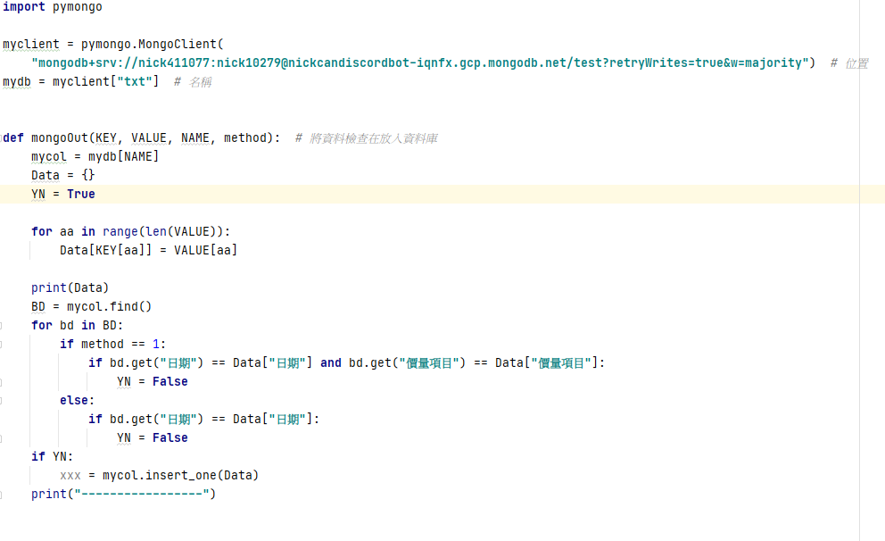
副函式呼叫MongoDB上傳

Slide 8
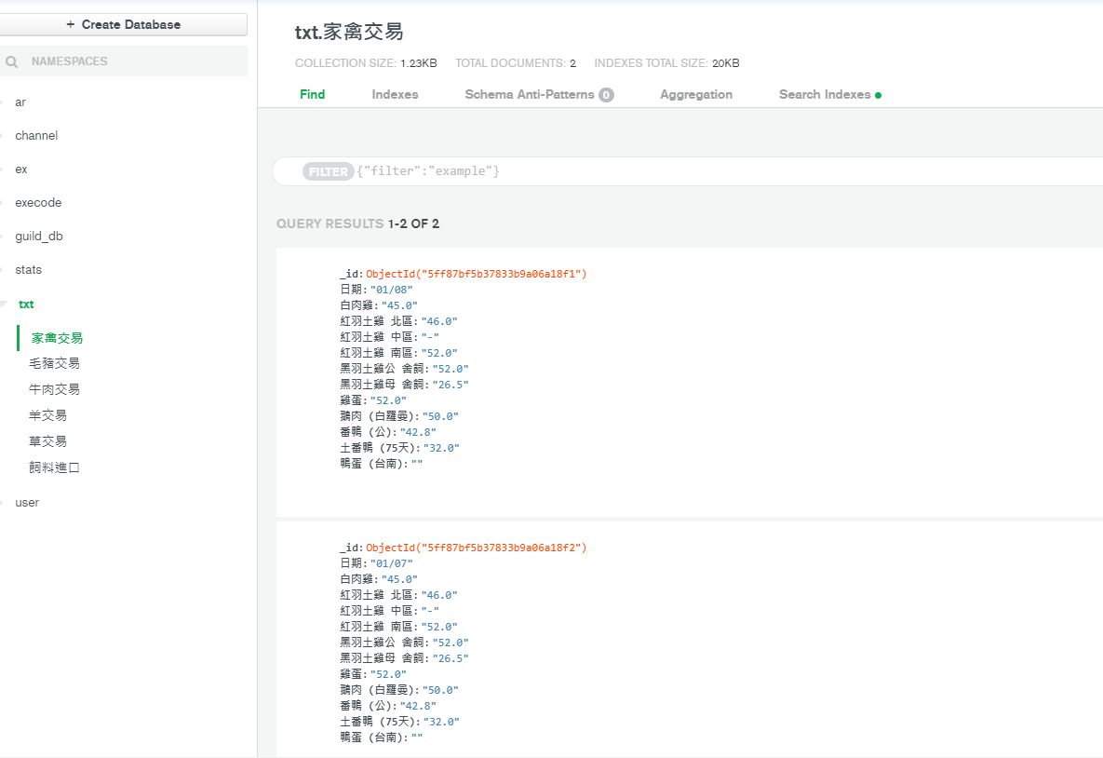
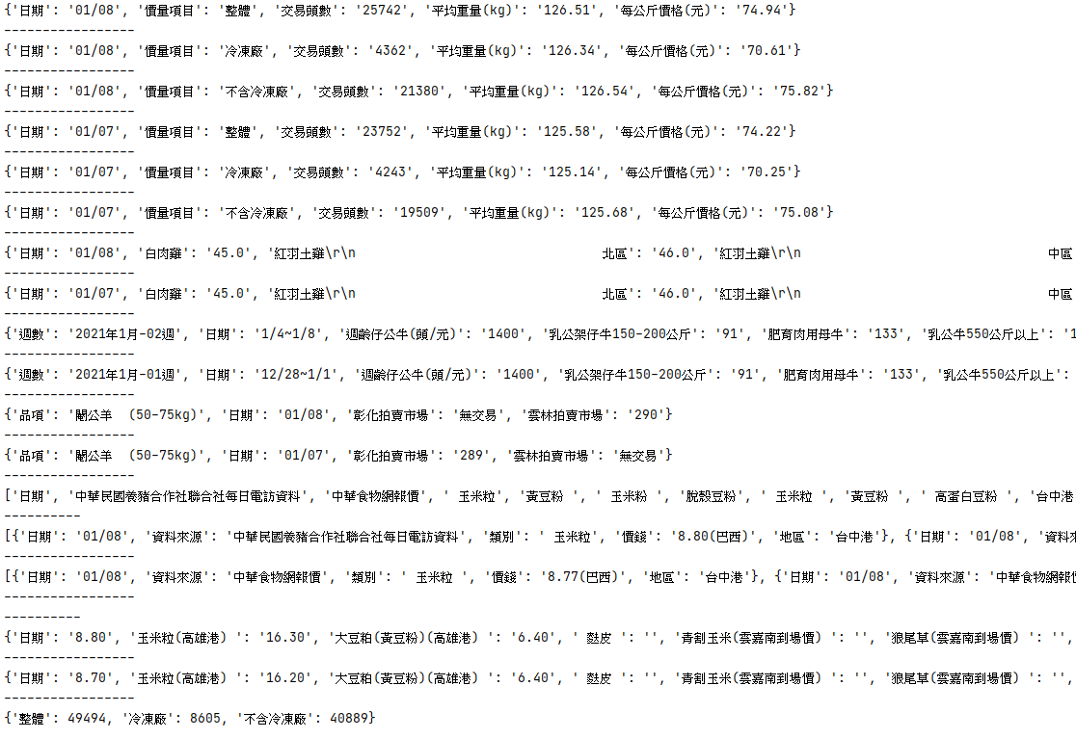
執行結果

Slide 9
遭遇困難及解決方法
因飼料進口編排凌亂，所以抓取不到。

Slide 10
結果與討論
由王冠仁同學完成程式編碼，其他組員分別為文書處理與簡報述說。

Slide 11



